Slide 1
CPS demonstrátor kialakítása
Rádai Ronald
Konzulens: Huszerl Gábor

Slide 2

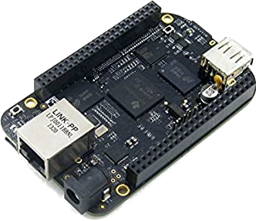

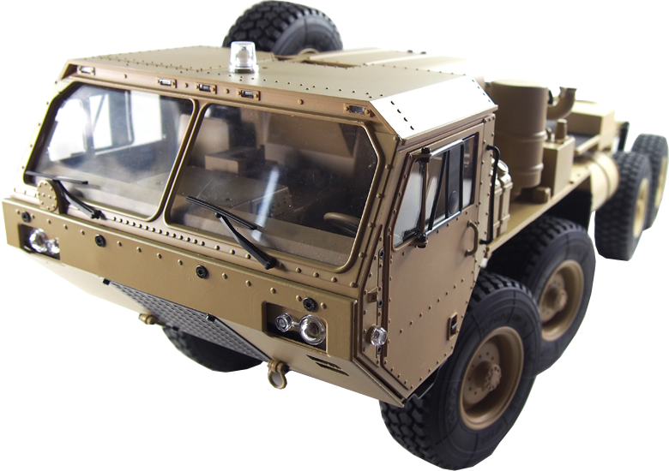

A féléves projekt lényege, hogy…
Subscriber
Publisher
DDS

Slide 3
A BeagleBone
Technikai jellemzők:
AM335x 1GHz ARM® Cortex-A8
512MB DDR3 RAM
4GB 8-bit eMMC on-board flash
2x 46 pin GPIO header
USB host
10/100 Ethernet / WiFi b/g/n
micro HDMI
Röviden összefoglalva:
Egy Raspberry Pi-hez hasonló SBC
Saját belső flash (nem kell hozzá SD kártya)
Analóg bemeneti lábak
Wired és Wireless verzió
Debian támogatás

Slide 4
A projekt főbb lépései
Fordítás a BeagleBone-ra
Kamion összeszerelése/felépítése
Komponensek kapcsolata

Slide 5

Fordítás a BeagleBone-ra

Slide 6

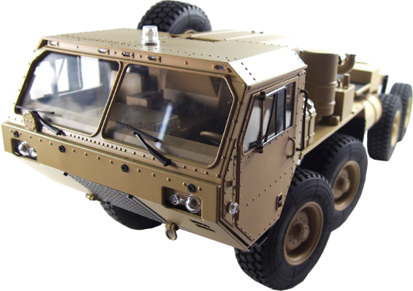







Kezdeti problémák
DDS
Alap mozgásokra képes kód megírása
Fordítás a boardra
Fordítás Windows alól Cmake-kel
Fordítás Windows alól Visual Studioval
Fordítás WSL segítségével
Fordítás Debiannal
Fordítás Ubuntu 18.04 segítségével
Futtató batch script megírása
Kód átírása precízebb mozgásokhoz
Kamion összeszerelése

Slide 7



Deploy script működése
Fordítás
Másolás SCP-vel, majd SSH-n keresztül lábak configolása, futtatás
Másolás
Fordításhoz használt PC

Slide 8
Kamion összeszerelése/felépítése

Slide 9

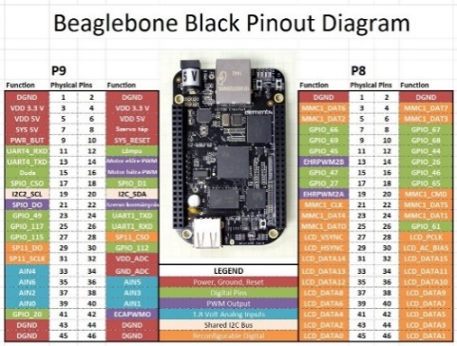
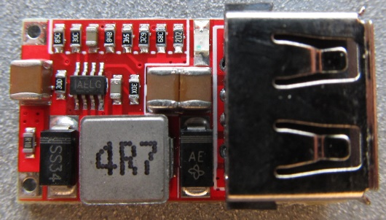

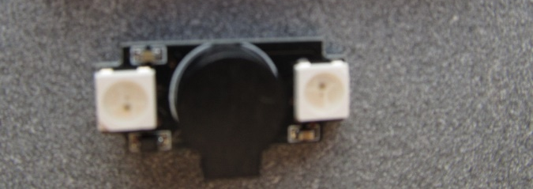
Félév során elért eredmények
Vezeték nélküli BeagleBone felkészítése a kamion irányítására
BeagleBone kamionhoz kötése
Tápellátás a beépített akkumulátorról egy feszültség szabályzó áramkör segítségével
Lámpa
Duda
Új kommunikációs modell megtervezése

Slide 10
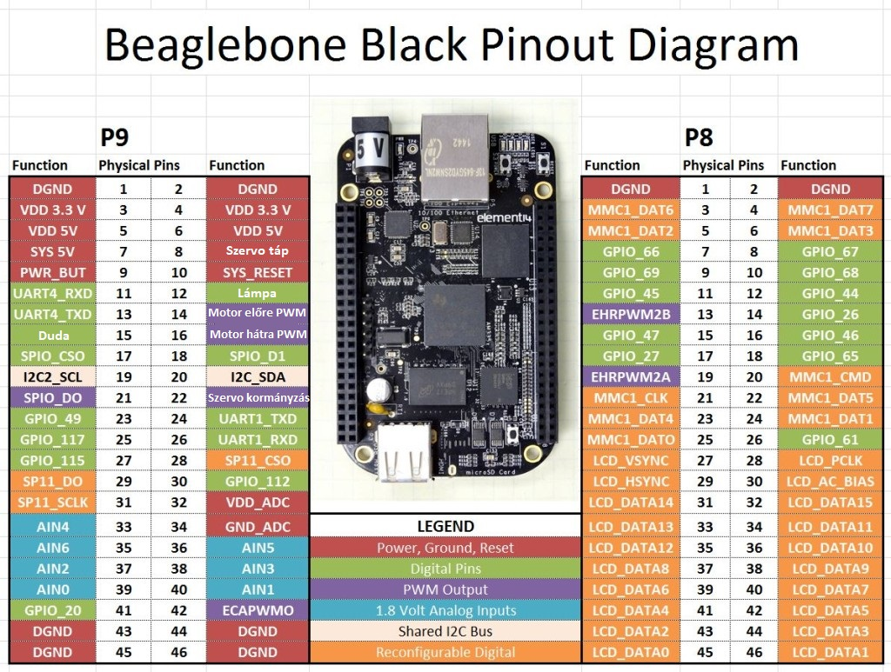
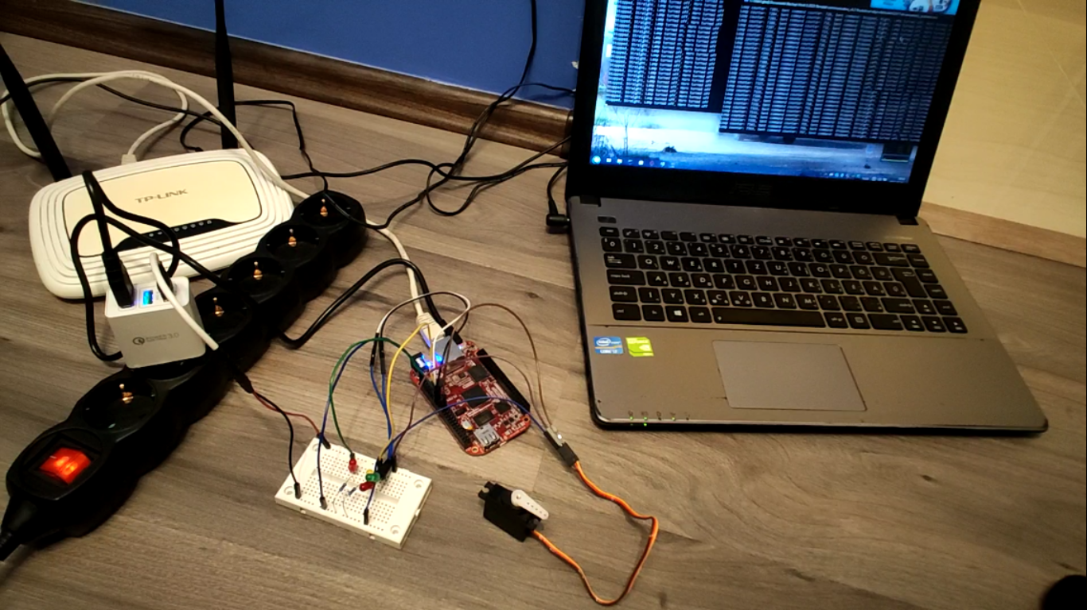
Tesztelés és összeszerelés

Slide 11

Komponensek kapcsolata

Slide 12
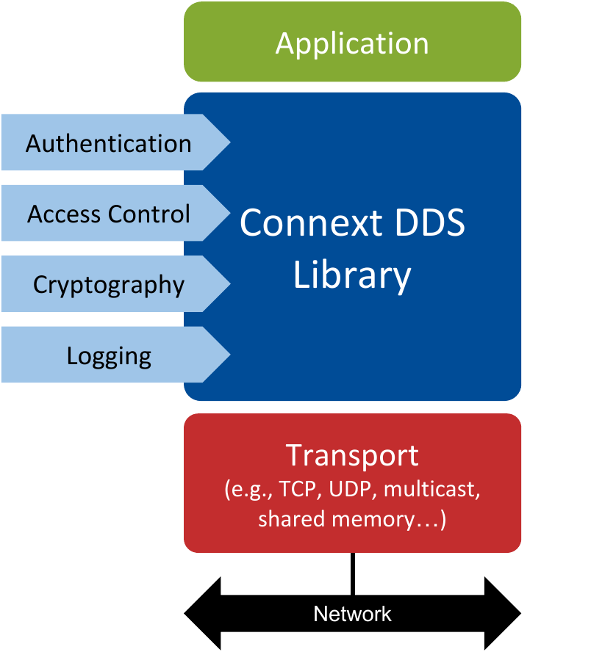

Triviálisnak tűnik, de nem az…
struct DriveAssembly
{
double drive;
double steer;
int32 lamp_mode;
int32 horn_voice;
};
Végtelen* különböző sebesség kezelése
Több különböző módban működhet
* A végtelen itt véges sokat jelent (ahány értéket egy double meg tud különböztetni [-1,1] intervallumon).

Slide 13
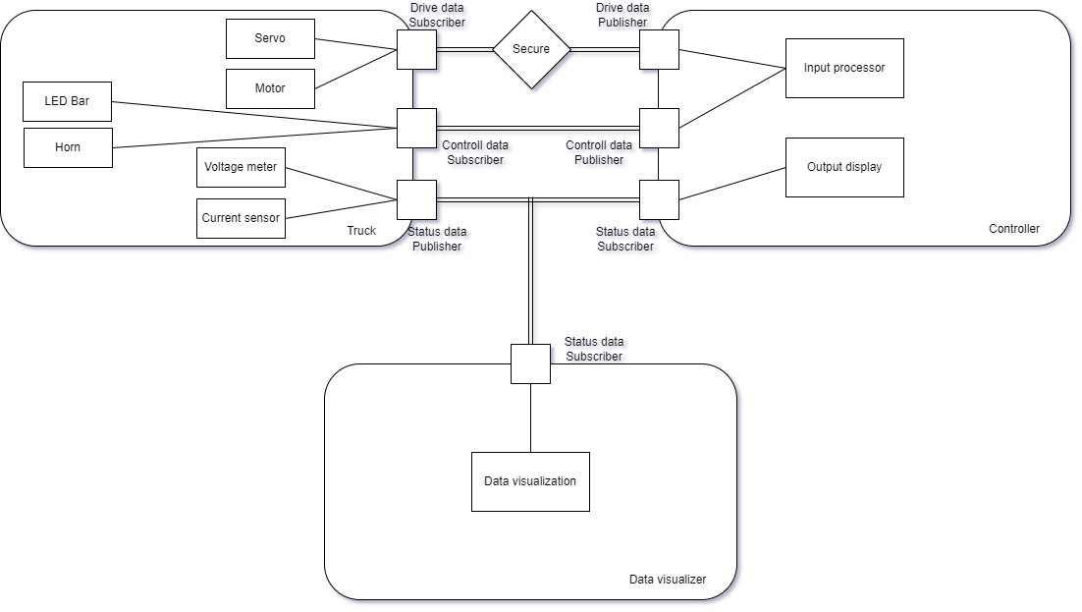
A kommunikáció modellje… …valamikor a jövőben
Pl. Laptop, Xbox kontroller, telefon
Kamion
Pl. Adat megjelenítő, log adatbázis

Slide 14
A projekt főbb eredményei
Működőképes DDS demonstrátor kamion
Biztonságosabb kommunikációs modell megtervezése
Automatizált deploy script a fordításhoz és a BeagleBone-ra másoláshoz

